Slide 1
Organización Industrial
ICM-323 Ingeniería Comercial
Unidad II - Clase 1:
Mercados
Eduardo Letelier

Slide 2
Unidad II: Elementos de la Organización Industrial
En esta unidad aprenderemos a identificar las características del entorno organizacional a partir de un diagnóstico sobre las particularidades de la industria y el territorio
Durante este periodo revisaremos:
Repaso sobre mercados competitivos
Tipos de mercados no competitivos y sus características
Para esta unidad se trabajará con los siguientes capítulos del libro:
Tarzijan, J., Paredes, R. (2012). Organización Industrial para la estrategia empresarial, 3d. Pearson Educción de Chile. Caps. 1-5

Slide 3
Evaluaciones
La Unidad II del curso de Organización Industrial tiene una ponderación del 30% del curso, lo cual se encuentra distribuido como:
Taller Nº1 (10%): 12-11-2025 (S2) y 13-11-2025 (S1)
Prueba Individual (20%): 19-11-2025 (S2) y 20-11-2025 (S1)

Slide 4
¿Qué es la “Organización Industrial”?

Slide 5

Organización Industrial
“La organización industrial es una rama de la economía que estudia cómo funcionan los mercados y las industrias, analizando el comportamiento estratégico de las empresas y la interacción entre ellas, los consumidores y el marco regulatorio”.
El objetivo de la organización industrial es entender los métodos por los cuales operan las industrias para así mejorar su competitividad y sus contribuciones al bienestar económico, tanto de ellas como del lugar donde operan.

Slide 6
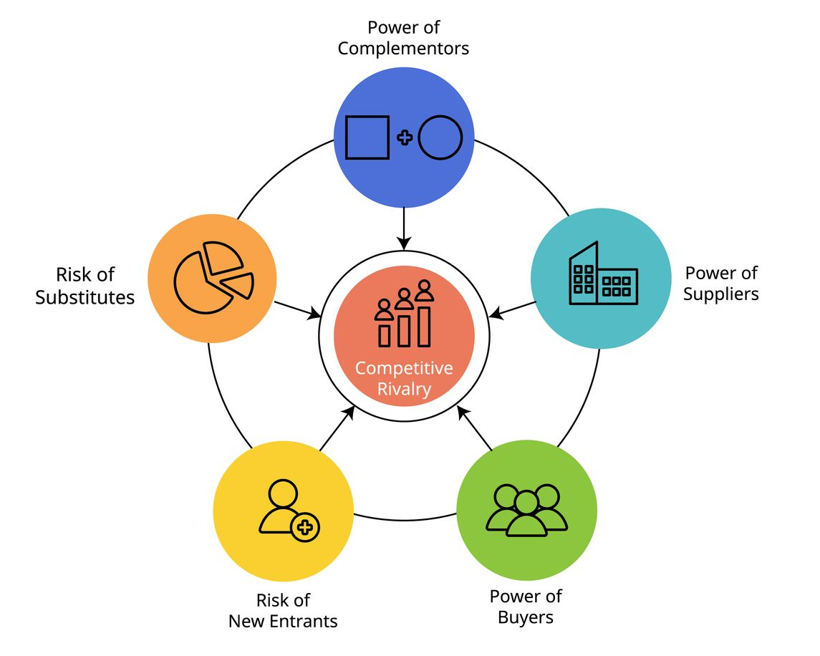
Organización Industrial
Regulación de monopolios: tarificación
Regulación de conductas: colusión, discriminación de precios, restricciones verticales
Regulación de estructuras: concentración, fusiones, adquisiciones, integración vertical, barreras a la entrada
Rivalidad competitiva y riesgos de nuevos entrantes: comportamiento estratégico y compromiso estratégico
Poder de complementarios y poder de proveedores: integración vertical y control corporativo
Poder de compradores: políticas de precios e incertidumbre (información imperfecta)
Riesgos de sustitutos: costos de cambio, economías de red y restricciones verticales
Riesgos de nuevos entrantes: barreras a la entrada y salida

Slide 7
Repaso sobre Mercados Competitivos

Slide 8
Escasez, costo de oportunidad e incentivos
Escasez: necesidades v/s recursos
¿Qué producir, cómo y para quién?
Motivaciones e incentivos
Costo de oportunidad: costo de la mejor alternativa perdida al tomar una decisión
Bien económico = costo de oportunidad positivo
Valor de uso y valor de cambio

Slide 9
Asignación de recursos descentralizada
Decisiones de asignación: autoridad v/s precios
Precios, información e incentivos
Ventaja comparativa
Competencia, libre acceso y transparencia de mercado

Slide 10
Demanda y oferta: un modelo para determinar precios
Decisiones de asignación: autoridad v/s precios
Precios, información e incentivos
Ventaja comparativa
Competencia, libre acceso y transparencia de mercado

Slide 11
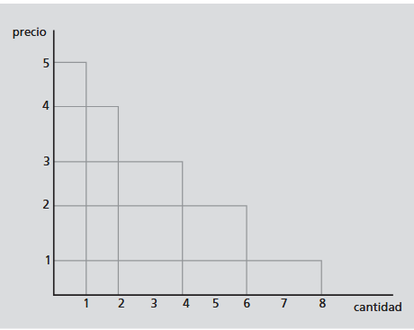
Demanda
A nivel individual representa máxima disposición a pagar por determinada cantidad de bienes en un período dado de tiempo
La demanda de mercado se construye sumando horizontalmente las cantidades demandadas a cada precio

Slide 12
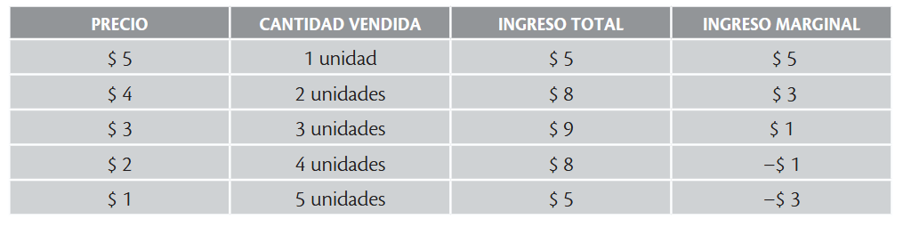
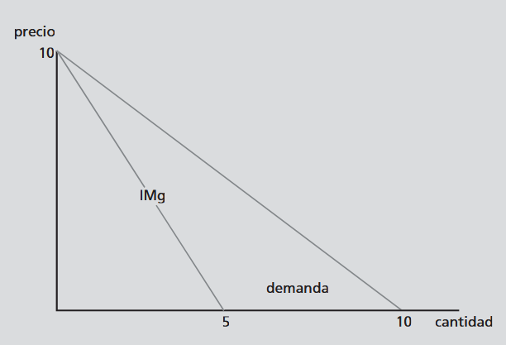
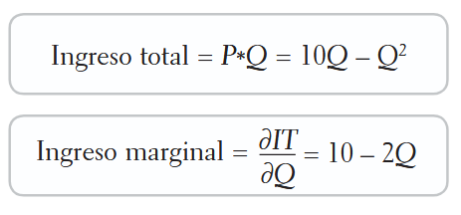
Demanda e ingreso marginal
La demanda nos permite estimar el ingreso marginal. Es decir, la variación de los ingresos por venta generados por una unidad adicionalmente vendida

Slide 13
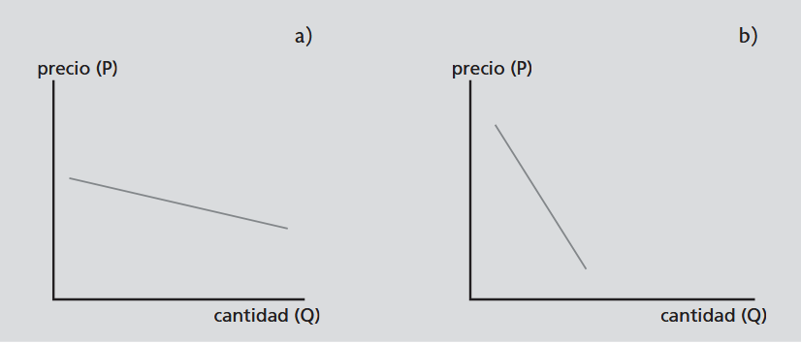

Elasticidad precio de demanda
Coeficiente que relaciona la respuesta en la cantidad demandada ante un aumento en el precio
Se define como el cambio porcentual en la cantidad demandada sobre el cambio porcentual en el precio

Slide 14
Determinantes de la elasticidad precio de la demanda
Cantidad y calidad de los sustitutos
Diferenciación de productos
Costos de cambio
Proporción del ingreso gastado en el producto
Proporción pagada del precio del producto

Slide 15

Elasticidad precio de la demanda de mercado y de una empresa
Una cuestión interesante es saber si la elasticidad relevante para la determinación de la estrategia de una empresa es la del mercado Nm o la de la empresa misma Ne
Si Pe sube y Pm no sube, Ne es relevante
Si Pe sube y Pm sube, Nm es relevante
Bajo ciertos supuestos se tiene que:
Donde:
Ne : elasticidad precio demanda de la empresa
Nm: elasticidad precio demanda del mercado
S: participación de empresa en el mercado
Eo: elasticidad precio de oferta de otras empresas

Slide 16

Poder de mercado y elasticidad precio
Concepto relevante tanto para la estrategia de negocios como para la regulación
El poder de mercado está asociado a la capacidad que tiene una empresa de alterar el precio que cobra por su producto, donde se espera que mientras mayor sea el poder que posee, mayor será el precio (y el margen) que podrá obtener.
Formalmente, a partir de una empresa que maximiza beneficios se puede establecer que:
Esta expresión se conoce como Indice de Lerner y mide el poder de mercado de una empresa

Slide 17
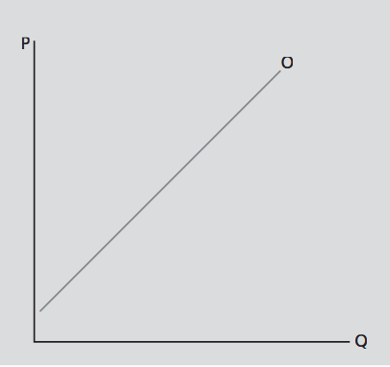
Oferta
Se define como el mínimo precio que el o los oferentes estarían dispuestos a recibir con tal de vender su producto
Determinada por los costos de producción
La función de costos se deriva de la función de producción, que relaciona la producción y los insumos usados

Slide 18
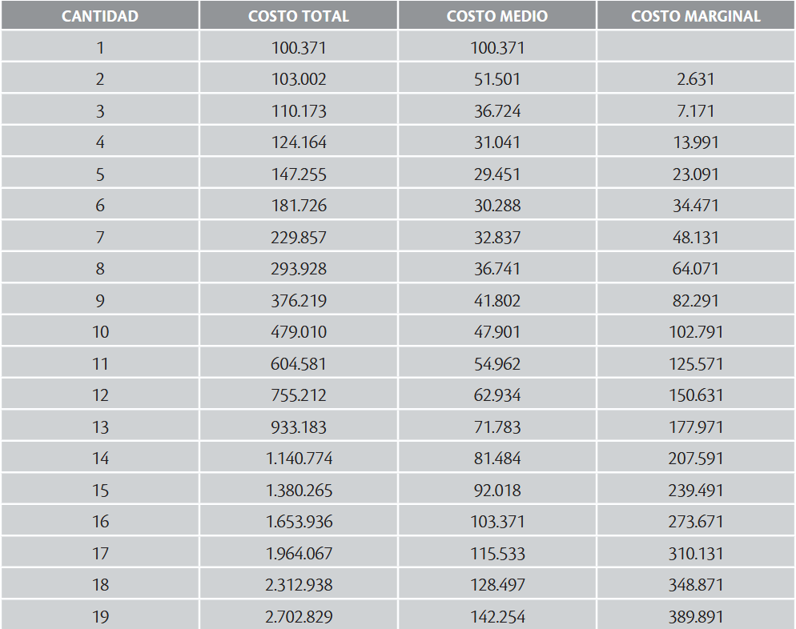
Función de costos
Una función de costos se representa en esta tabla
La tabla relaciona la cantidad producida y los costos
Incorpora dos conceptos de costo que son importantes para entender el comportamiento de la firma:
costo medio (o unitario)
costo marginal

Slide 19


Función de costos
Matemáticamente, la tabla puede ser representada por la siguiente función de costos:
El costo promedio se define como:
¿Cómo se definiría el costo marginal?

Slide 20
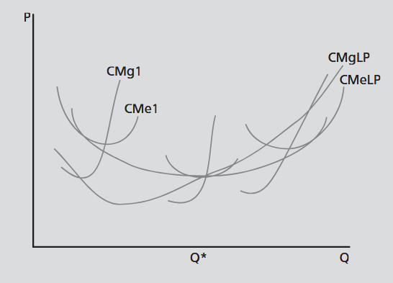
Costos a corto plazo y largo plazo
En el corto plazo se supone que, al menos, la cantidad utilizada de un insumo no se puede modificar; mientras que en el largo plazo todos los insumos y sus cantidades pueden modificarse
Q* representa el tamaño óptimo de planta a largo plazo

Slide 21
Costos y toma de decisiones
Diferenciar y comprender cada parte del costo es importante si se quiere predecir el comportamiento de una empresa:
Cierre: P<CVMe (Corto Plazo)
Maximización de Beneficios (Pérdidas) a Corto Plazo): P = CMg (Mercado competitivo)
IMg = CMg (Mercado no competitivo)
También se deben diferenciar costos fijos de costos hundidos: los que no se relacionan con la producción y son inevitables e irrecuperables (aunque la empresa salga de la industria)
Una vez incurridos, los costos hundidos son irrelevantes para las decisiones de la empresa

Slide 22
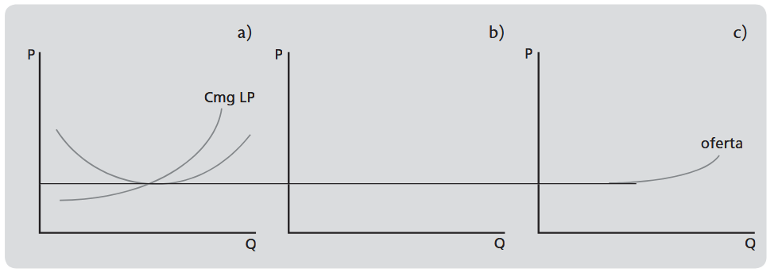
Oferta a corto y largo plazo de la industria
La oferta de la industria se obtiene sumando la cantidad ofrecida por las empresas a cada precio
A largo plazo, una empresa se ubica donde P=CMg=CP (a)
Las empresas pueden entrar o salir de la industria, disipando utilidades extra-normales o pérdidas (b)
La oferta de la industria a largo plazo será provista por N empresas operando donde P=CMg=CP
A nivel de la industria a largo plazo, los Costos Promedio (CP) son los relevantes

Slide 23
Poder de compra o poder monopsónico
No solo existe el concepto de poder de mercado en lo que respecta a la relación empresa-consumidor (poderde venta)
También puede haber poder de mercado en la relación empresa-proveedor (poder de compra)
Condiciones que explican poder de compra:
i) que el comprador sea importante en las ventas del proveedor y que el proveedor no tenga otros compradores a los que venderle su producto
ii) que existan barreras a la entrada al negocio del comprador
iii) que los proveedores tengan ciertas inversiones específicas a su relación con el comprador

Slide 24
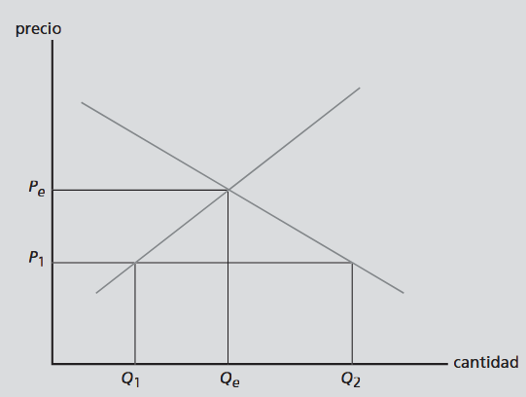
Equilibrio de mercado
Un precio de equilibrio muestra el precio al cual Qo=Qd
Este equilibrio será distinto para diferentes estructuras de mercado como competencia o monopolio
En competencia perfecta el precio de equilibrio (Pe) determina una cantidad de equilibrio (Qe) socialmente óptima

Slide 25
Supuestos del mercado competitivo
Muchas empresas
Producto idéntico
Acceso a la misma tecnología
Perfecta información sobre tecnología, preferencias, precios y costos en oferentes y demandantes
Derechos de propiedad bien definidos
Costos de transacción nulos o irrelevantes
Libre entrada y salida de empresas
Las únicas variables relevantes de decisión son los precios de mercado
Las empresas son tomadoras de precio

Slide 26
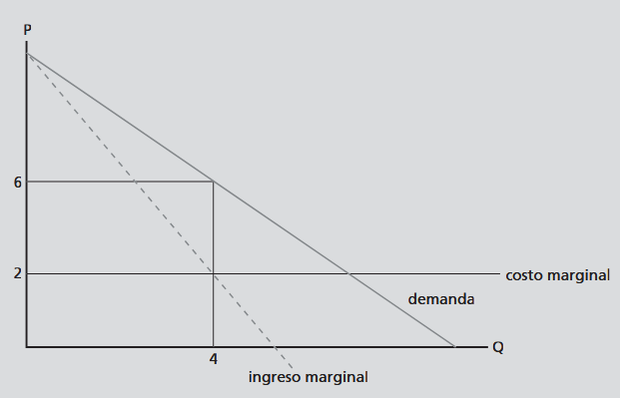
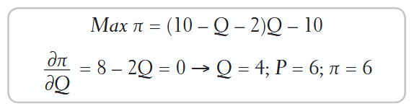
Equilibrio en monopolio
Un oferente del producto
No hay bienes sustitutos cercanos
Monopolista tiene algún poder para afectar el precio con sus decisiones de producción
En el ejemplo, el monopolista decide:

Slide 27
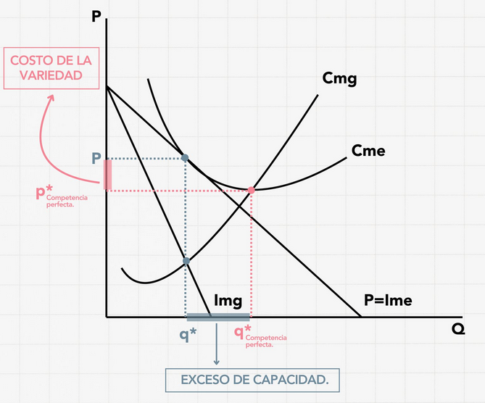
Equilibrio en competencia monopolista
A corto plazo, una empresa tiene capacidad de diferenciar su producto y ejercer poder de mercado
Pero existe libre entrada y salida de empresa en la industria
Aparecen imitadores ofreciendo algo parecido y disputando el mercado

Slide 28
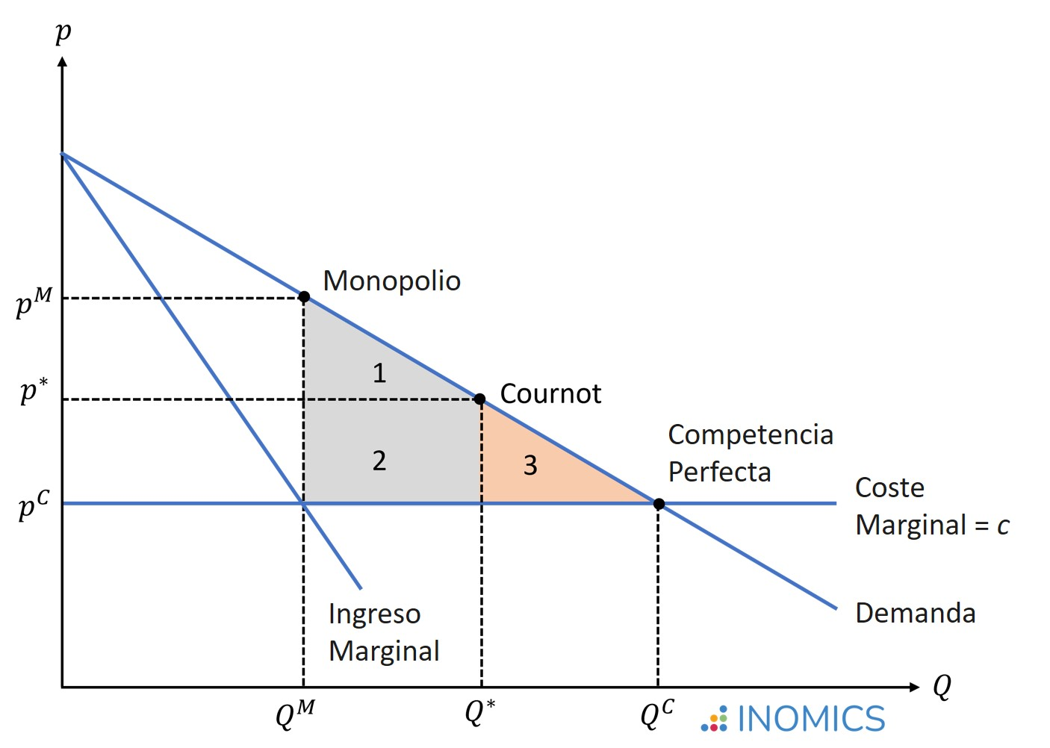
Equilibrio en oligopolio
Existen pocas firmas en el mercado
Hay barreras a la entrada o salida de empresas
Empresas pueden afectar precio, cantidad y calidad de productos, además de la misma estructura del mercado
Hay varios modelos de oligopolio con diferentes equilibrios. Ej.: Modelo de Cournot

Slide 29
FIN

